Slide 1
Шарики-кубарики: мосты коммуникации
Кажметьева Ю.И., воспитатель
Мамчур О.Е., воспитатель

Slide 2
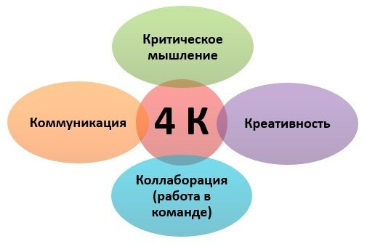
Цель:
Формирование предпосылок для развития гибких навыков старших дошкольников в рамках модели 4К через построение мостов коммуникаций и ввода художественной литературы

Slide 3
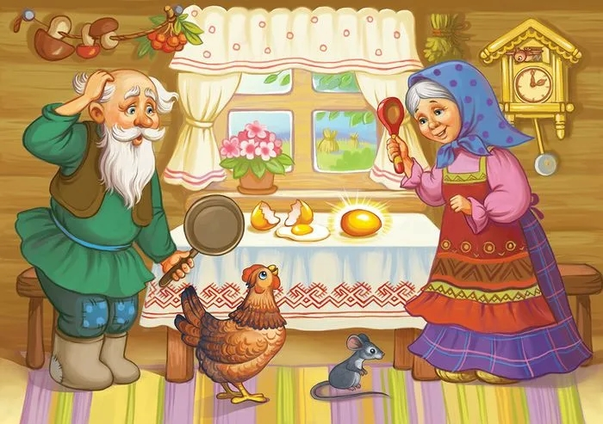
Задачи:
Создать маршрут для шарика с помощью деревянных кубиков «Шарики-кубарики»
Помочь героям сказки (рассказа, стихотворения, песни) преодолеть препятствия

Slide 4
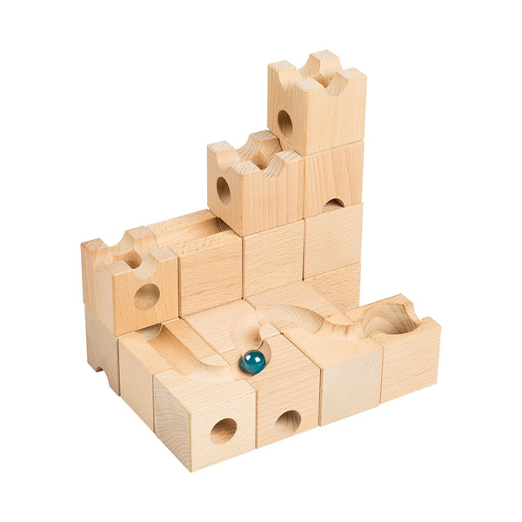
Шарики-кубарики
Деревянный конструктор:
детали
с отверстиями,
желобками
и тоннелями;
стеклянный шарик.

Slide 5
Предварительная работа
Ознакомление дошкольников с художественной литературой
Ознакомление дошкольников с конструктором «Шарики-кубарики»
Постановка задачи
Изготовление атрибутов
Изготовление карточек – схем построек

Slide 6
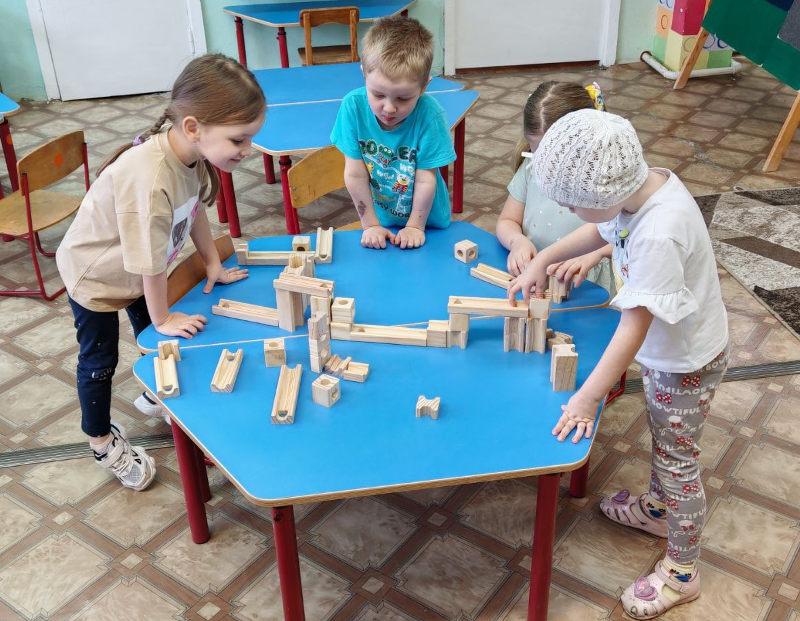
Коллективная творческая работа
Чтобы было интересно детям, мы вводим игру, предлагаем помочь героям сказки. В таких условиях формирование гибких навыков проходит намного эффективнее, так как мотивацией к действию являются эмоции, которые дети вместе испытывают к героям сказки.

Slide 7
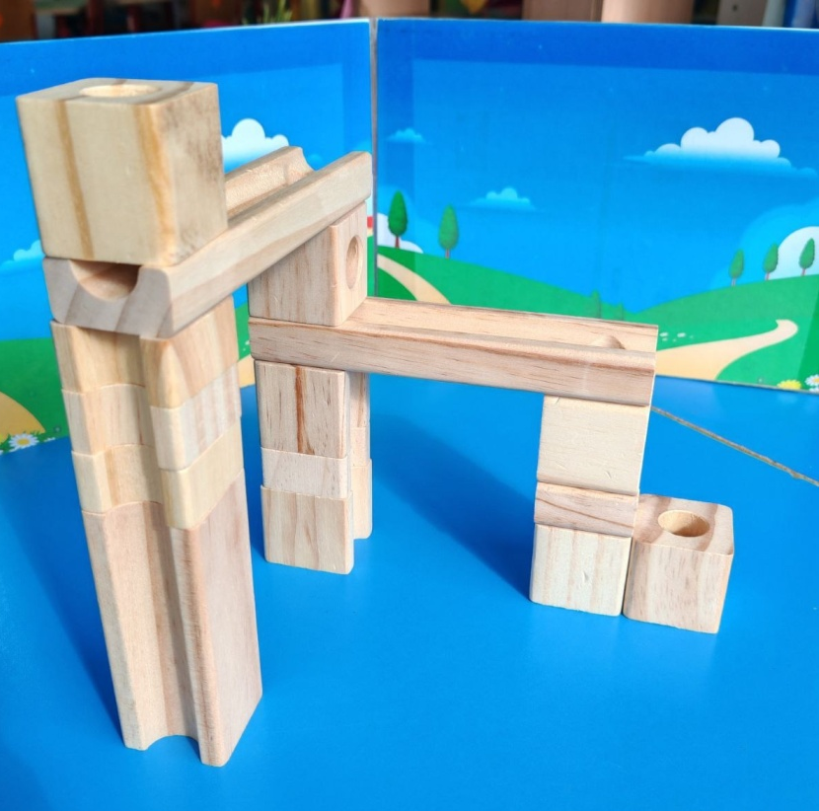
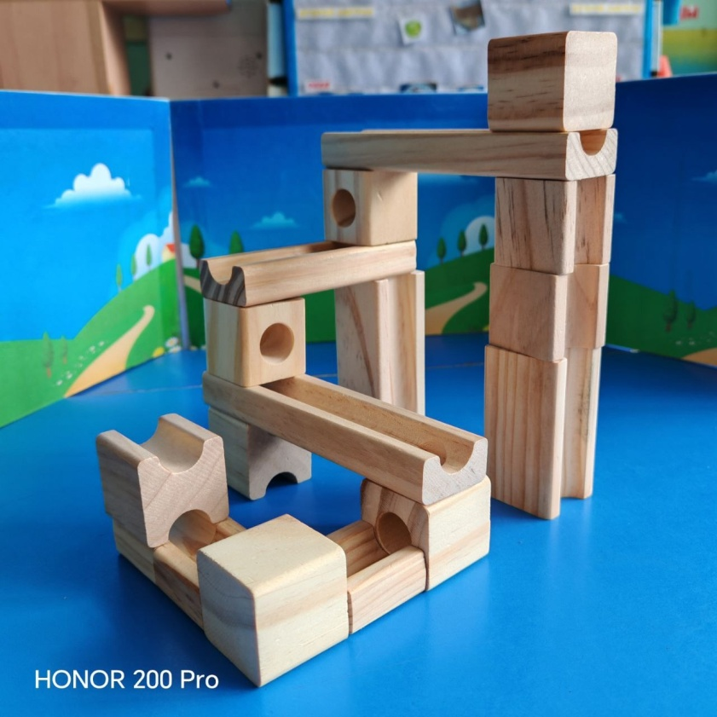
Работа по схемам
Детям предлагаются задания, выполнения которых происходит по схемам, или самостоятельно достроить мост.

Slide 8
ПРИМЕРЫ ЗАДАНИЙ
Группа детей делится на две команды. Каждая получает задание.
Задание 1. Дед и Баба плачут, а курочка кудахчет почему? Мышка разбила яичко. Как мы можем помочь героям сказки? Давайте построим путь, по которому яйца от Курочки будут сразу попадать к Деду и Бабе, и Мышка их не разобьёт.
Задание 2. Колобок любит гулять в лесу, но его подстерегает хитрая Лиса, готовая его съесть. Как помочь Колобку? Давайте построим для него безопасный путь, который будет проходить по мосту, где Лиса Колобка не поймает
Команда 1. Задание: Построить безопасный путь для Колобка.
Команда 2. Конвейер для курочки Рябы.
Команды приступают к заданию.
Первая команда строят путь, по которому яйца от Курочки будут сразу попадать к Деду и Бабе, и Мышка их не разобьёт.
Вторая команда построят путь для колобка, который будет проходить по мосту, где Лиса Колобка не поймает
Команды анализируют свою работу:
Получилось выполнить задание? Как бы вы закончили свою сказку?
Какие трудности вы испытывали при работе с конструктором ШК?
Что вам понравилось в работе с конструктором?
Таким образом, основываясь на имеющийся у детей старшего дошкольного возраста читательский опыт и опыт конструирования можно формировать предпосылки для развития гибких навыков.

